Slide 1

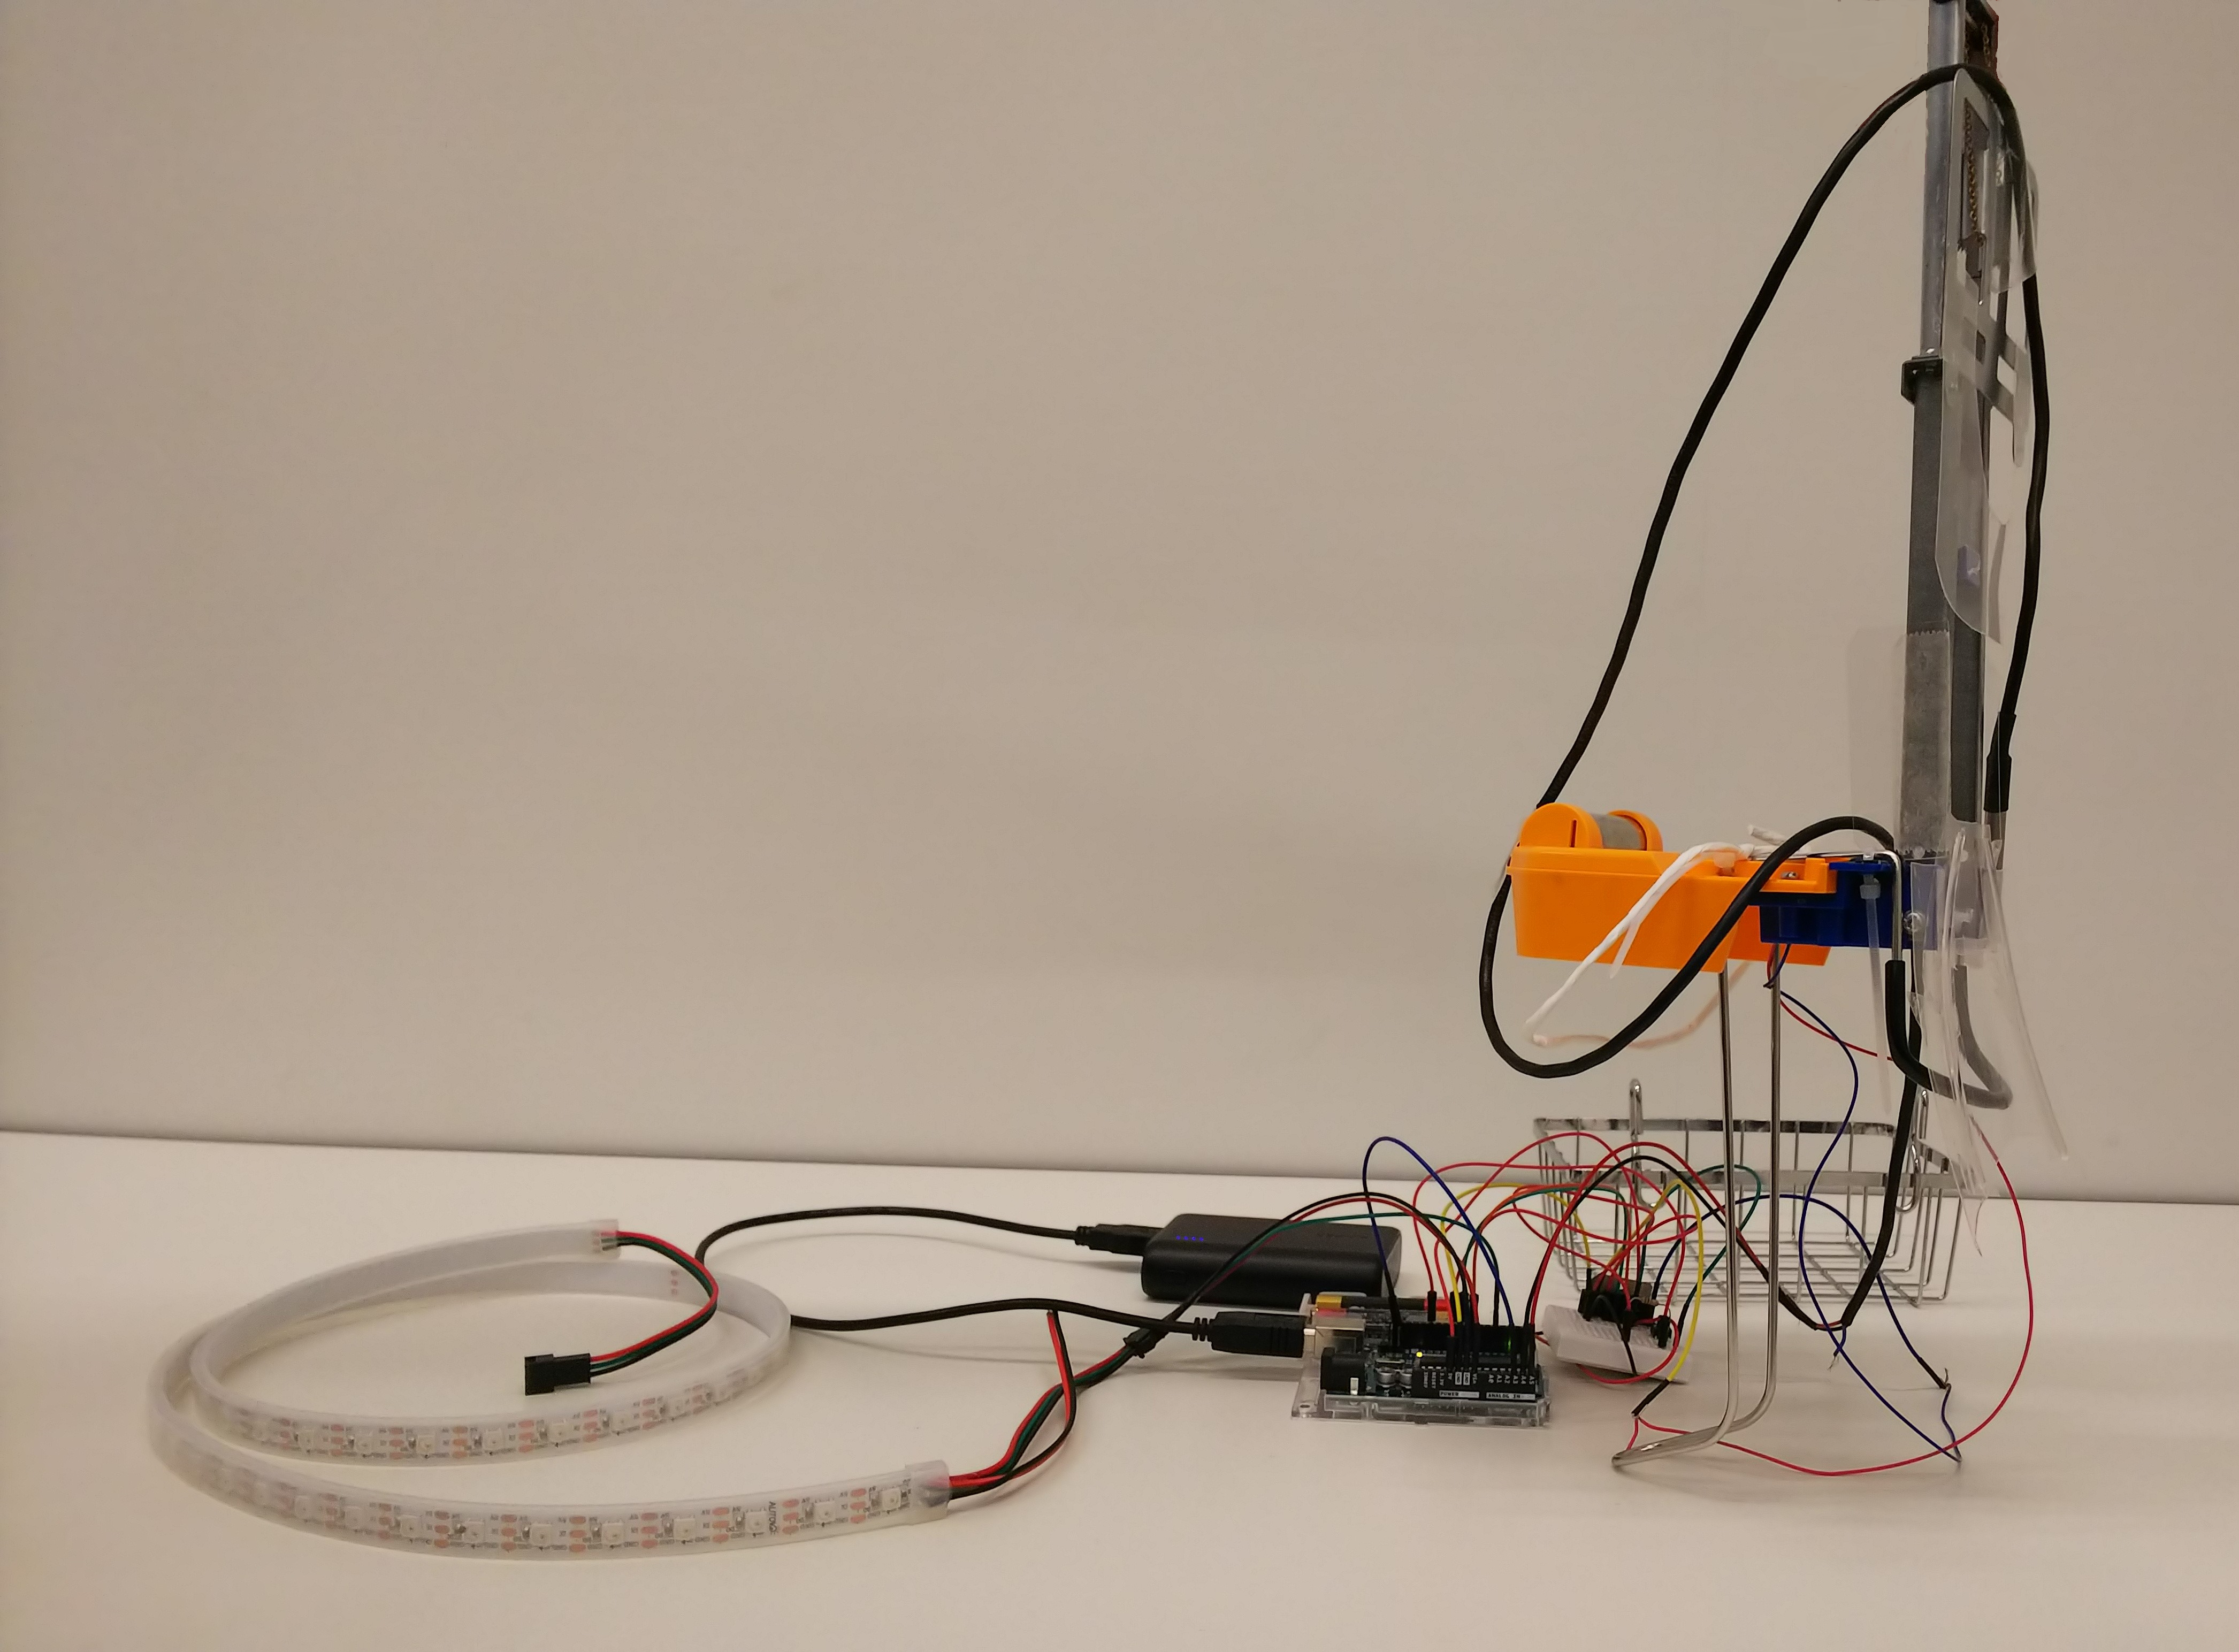
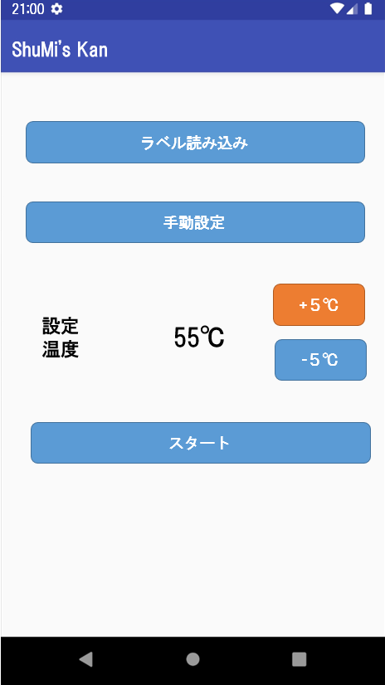












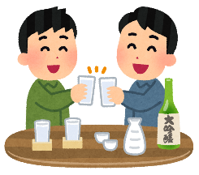

シュミを起点に！真・働き方改革！
AT車限定～GTK～
帰ってもやることがない人に
新たなシュミを簡単に体感できるデバイス…
ShuMi’s Kan
提供する機能
・お酒のラベルを元におすすめの温度に自動で燗をつけてくれます
・5度ずつ温度変化をさせることが可能
提供する価値
・日本酒がわからない方に国際唎酒師メソッドでおすすめします
・少しずつ変化を感じることで、日本酒の奥深さを感じることができます
・翌日に残らない健康的な飲み方をすることができます
・無駄に光るエンターテイメントを感じることができます
・新たなシュミ～酒味～と出会えます！
・早く帰りたくなり、仕事の効率化、労働時間の削減も！？
※写真は開発中のPrototypeです
実現手段
日本酒に関する誤解…
・日本酒は悪酔いする…
・日本酒は太る…
・お酒は体に悪い…
1：スマホでラベルを撮影
2：ラベル情報をもとに
おすすめ温度情報を自動設定
★Point:国際唎酒師メソッド
3：設定温度まで自動的に加温
正しい飲み方・量を守れば
健康にも美容にもいいんです！
知識がなくても大丈夫！
ShuMi’s Kanにお任せを！
今後の展開
・日本酒の好みは人それぞれ。「旨い！」の声を察知して好みを学習
・お酒口コミサイトとのデータ連携
・小型軽量化し、どこでも燗体験
テーマ：自由/問題設定型
コンセプト：シュミを起点に！真・働き方改革！
作品名：ShuMi’s Kan
チーム名：AT車限定～GTK～
所属名：富士ゼロックスアドバンストテクノロジー
エントリ地区名：南関東
※お酒は二十歳になってから！！

